Slide 1
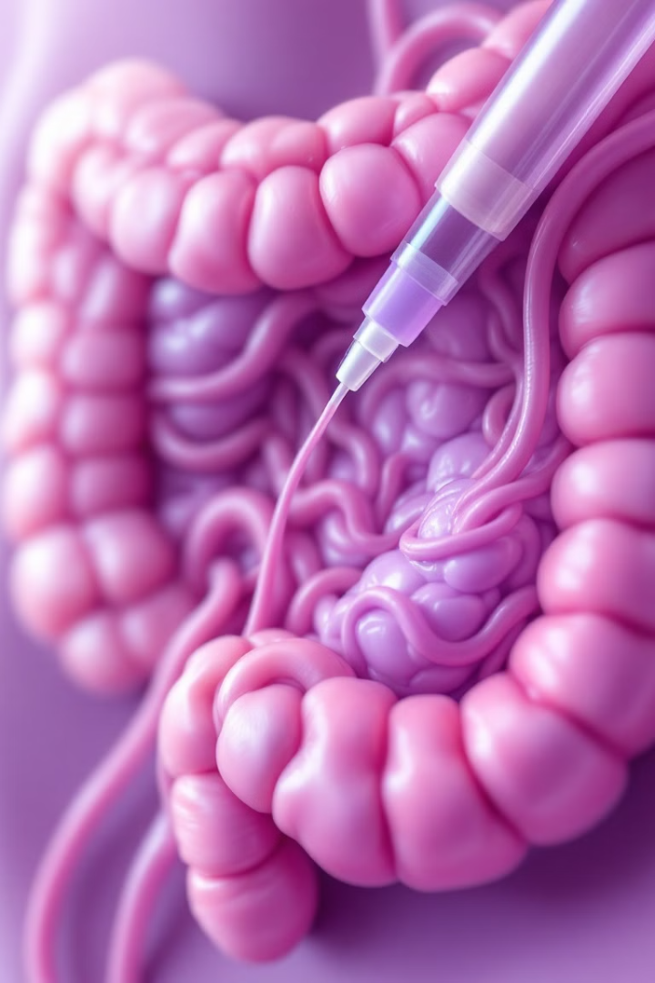
Εφαρμογή Σωλήνα Αερίων
Η εφαρμογή σωλήνα αερίων είναι μια διαδικασία που χρησιμοποιείται για την κινητοποίηση του εντέρου και την αποβολή αερίων.
Ο σωλήνας αερίων είναι κατασκευασμένος από συνθετική ύλη και τοποθετείται στο ορθό.
Η διαδικασία είναι απλή και ασφαλής, αλλά απαιτεί προσοχή και ακολουθία συγκεκριμένων βημάτων.
by ΕΛΕΑΝΝΑ ΡΑΦΤΗ

Slide 2
Υλικά που απαιτούνται
1. Παραβάν
4. Γάντια
8.Βαζελίνη
9.Σκωραμίδα
2. Δίσκος Νοσηλείας
Γάντια μιας χρήσης (τύπου Latex).
Βαζελίνη για να διευκολύνει την εισαγωγή του σωλήνα.
Για συλλογή πιθανής αποβολής περιεχομένου
3. Σωλήνας Αερίων
5.Νεφροειδές μιας χρήσης
10.Ουροδοχείο
Δύο σωλήνες αερίων μιας χρήσης, σε μέγεθος ανάλογο με τον ασθενή.
6.Αδιάβροχο
7.Χαρτοβάμβακο

Slide 3
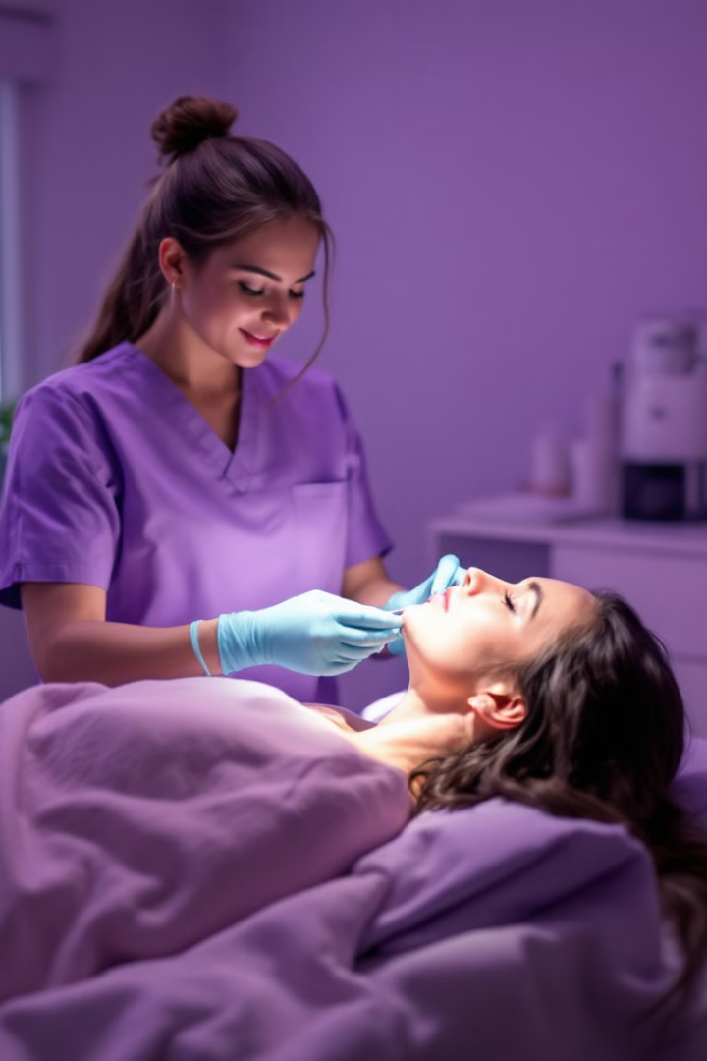
Προετοιμασία
1
Ενημέρωση
Ενημερώστε τον ασθενή για τη διαδικασία.
2
Προστασία
Τοποθετήστε το παραβάν για προστασία της ιδιωτικότητας.
3
Προετοιμασία
Χαλαρώστε τα κλινοσκεπάσματα και βοηθήστε τον ασθενή να απομακρύνει τα ρούχα του.

Slide 4
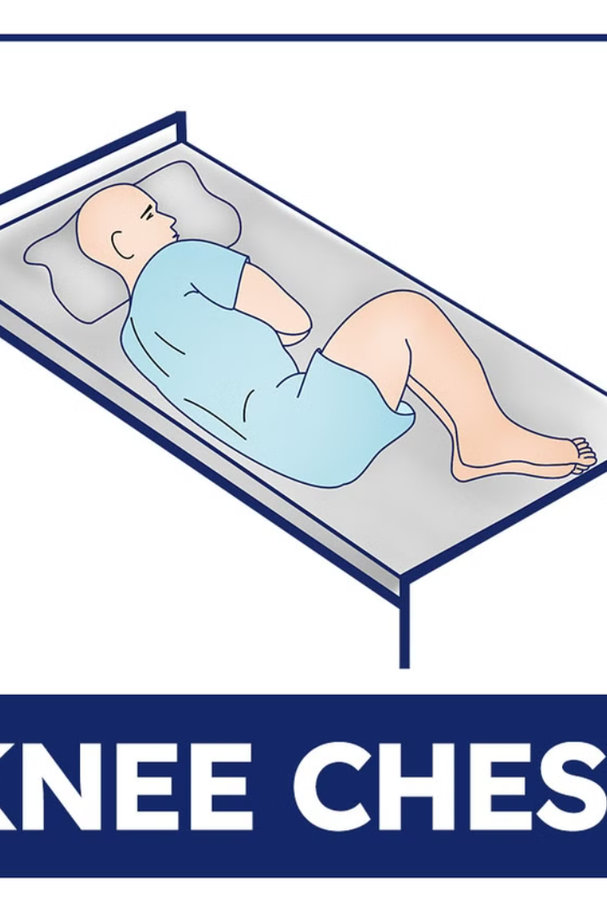
Θέση Ασθενή
Πλάγια Θέση
Ο ασθενής γυρίζει σε δεξιά πλάγια θέση, με τα γόνατα λυγισμένα προς το στήθος.
Ύπτια Θέση
Αν δεν επιτρέπεται η πλάγια θέση, ο ασθενής παραμένει σε ύπτια θέση.
Προστασία κλινοσκεπασμάτων
Τοποθετήστε το αδιάβροχο τετράγωνο κάτω από το σώμα του ασθενούς.

Slide 5
Εισαγωγή Σωλήνα
Επαλείψτε το άκρο του σωλήνα με βαζελίνη.
Εισάγετε τον σωλήνα στο ορθό σε μήκος 8-10 cm.
Τοποθετήστε το ελεύθερο άκρο του σωλήνα στο ειδικό δοχείο.
Σκεπάστε με χαρτοβάμβακο το στόμιο του ουροδοχείου

Slide 6
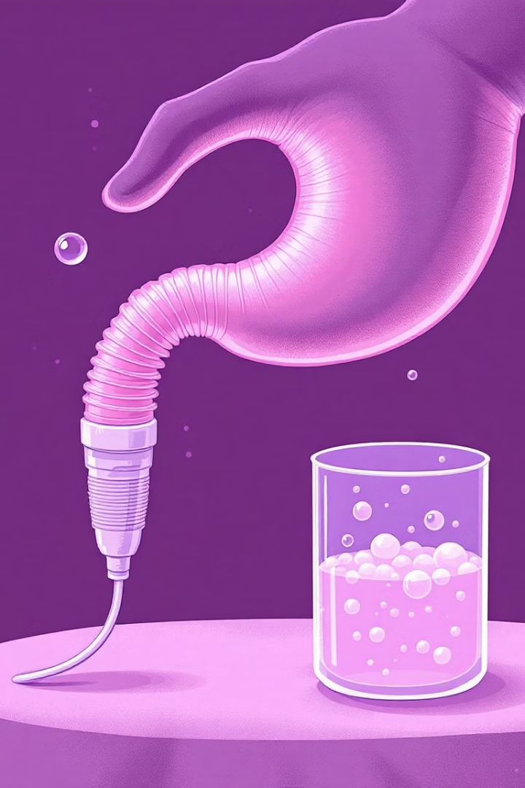
Παρακολούθηση
1
Διάρκεια
Αφήστε το σωλήνα στη θέση αυτή για 10-20 λεπτά.
2
Παρατήρηση
Παρακολουθήστε τον ασθενή και ελέγξτε τη λειτουργία του σωλήνα.

Slide 7
Αφαίρεση Σωλήνα
Αφαίρεση
Αφαιρέστε το σωλήνα με ήπιες κινήσεις.
Καθαρισμός
Σκουπίστε τον πρωκτό με χαρτοβάμβακο.
Απόρριψη
Τοποθετήστε το σωλήνα στη θήκη του και απορρίψτε τα άχρηστα υλικά.

Slide 8
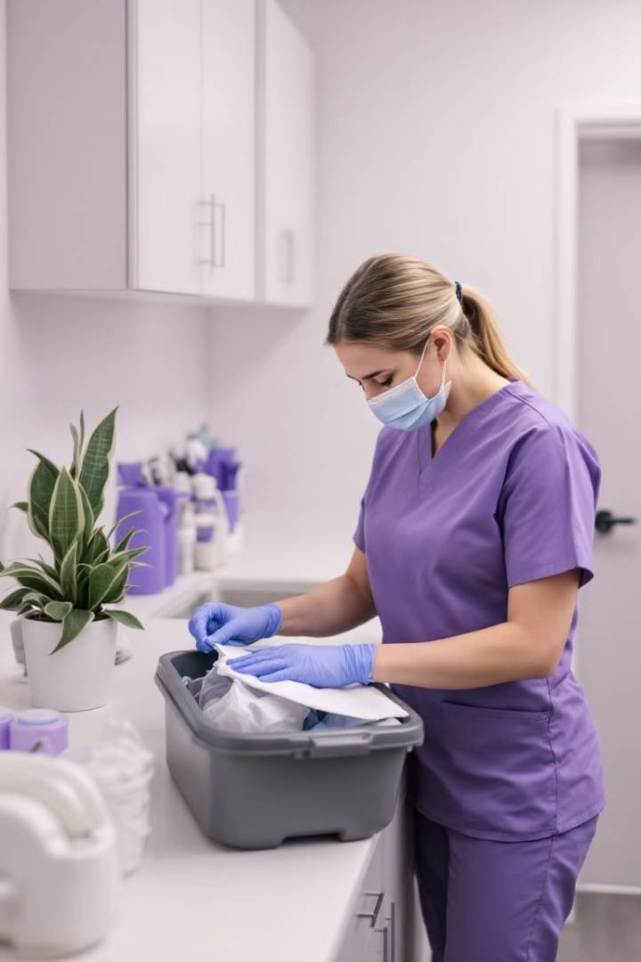
Ολοκλήρωση
Καθαρισμός
Συγκεντρώστε τα υλικά και απορρίψτε τα άχρηστα.
Αλλαγή Ρούχων
Πλύνετε τον ασθενή και αλλάξτε ιματισμό.
Αποχώρηση
Απομακρύνετε το υλικό από το χώρο.

Slide 9
Απολύμανση
Αναφορά
2
Αναφέρετε στην προϊσταμένη το τέλος των εργασιών σας.
Απολύμανση
1
Απολυμάνετε ό,τι θα ξαναχρησιμοποιηθεί.
Πλύσιμο Χεριών
3
Πλύνετε τα χέρια σας.

Slide 10
Συνοψίζοντας
Η εφαρμογή σωλήνα αερίων είναι μια απλή και ασφαλής διαδικασία που βοηθά στην αποβολή αερίων. Η διαδικασία απαιτεί προσοχή και ακολουθία συγκεκριμένων βημάτων. Μετά την ολοκλήρωση της διαδικασίας, είναι σημαντικό να απολυμάνετε τα υλικά και να πλύνετε τα χέρια σας.

Slide 11
ΒΙΝΤΕΟ ΤΟΠΟΘΕΤΗΣΗΣ ΣΩΛΗΝΑ ΑΕΡΙΩΝ
https://www.youtube.com/watch?v=mGa-1J80afo

